Slide 1
CHỦ ĐỀ 3: KHỐI LƯỢNG RIÊNG VÀ ÁP SUẤT

Slide 2
BÀI 14: KHỐI LƯỢNG RIÊNG

Slide 3
KHỐI LƯỢNG RIÊNG
Khái Niệm Khối Lượng Riêng
Xác Định Khối Lượng Riêng Bằng Thực Nghiệm

Slide 4
Khái Niệm Khối Lượng Riêng

Slide 5


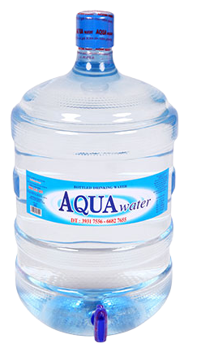
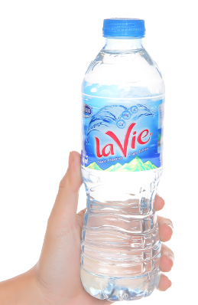
Khái Niệm Khối Lượng Riêng
So sánh khối lượng nước chứa trong 20 L và trong một chai 0,5 L
Khối lượng nước chứa trong 20 L lớn hơn trong một chai 0,5 L
Nhận xét về cách so sánh khối lượng cùng vật liệu
Cùng vật liệu, thể tích càng lớn khối lượng càng lớn và ngược lại

Slide 6
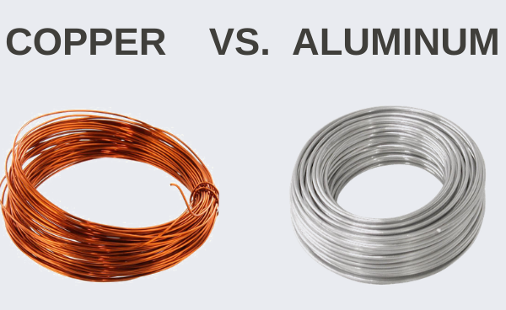
Khái Niệm Khối Lượng Riêng
Sắt nặng hơn nhôm là khi so sánh lượng chất khi cùng thể tích
Khi ta nói sắt nặng hơn nhôm có nghĩa là gì? Có phải 1 kg sắt nặng hơn 1 kg nhôm không?
Để so sánh như vậy, ta dùng khối lượng riêng

Slide 7

Khối lượng riêng là gì?

Slide 8




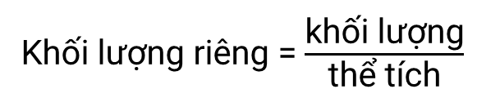
Khái Niệm Khối Lượng Riêng
Khối lượng riêng của 1 chất được xác định bằng khối lượng của một đơn vị thể tích chất đó
m
D: Khối lượng riêng
m: Khối lượng
V: Thể tích
D = $\frac{\text{m}}{\text{V}}$
Khối lượng riêng = $\frac{\text{kh}\text{ố}\text{i} \text{l}\text{ượ}\text{ng}}{\text{th}\text{ể }\text{t}\text{í}\text{ch}}$
V
D
m = V.D
V = $\frac{\text{m}}{\text{D}}$

Slide 9
Khái Niệm Khối Lượng Riêng
Nêu một số đơn vị đo khối lượng và đo thể tích mà em đã học.
Một số đơn vị đo khối lượng và đo thể tích đã học
Khối lượng | kg | g | mg
Thể tích | m³ | cm³ | ml
Nêu một số đơn vị đo khối lượng riêng
kg/m³; g/cm³; g/ml

Slide 10


Khái Niệm Khối Lượng Riêng
Khối lượng riêng của 1 chất được xác định bằng khối lượng của một đơn vị thể tích chất đó
m = V.D
D = $\frac{\text{m}}{\text{V}}$
V = $\frac{\text{m}}{\text{D}}$
Một số đơn vị đo khối lượng riêng:
Kilogam trên mét khối: kg/m³
Gam trên centimét khối: g/cm³
1 g/cm³ = 1 g/ml = 1000 kg/m³

Slide 11
Khối Lượng Riêng Của Một Số Chất
Chất Rắn | D (kg/m³) | Chất Lỏng và Khí | D (kg/m³)
Lead (Chì) | 11 300 | Mercury (Thủy Ngân) | 13 600
Iron (Sắt) | 7 800 | Nước | 1 000
Aluminium (Nhôm) | 2 700 | Dầu Ăn | Khoảng 800
Gold (Vàng) | 19 300 | Rượu | 790
Nước Đá | 917 | Không Khí | 1,29
Gỗ Lim | Khoảng 950 | Khí oxygen | 1,43

Slide 12

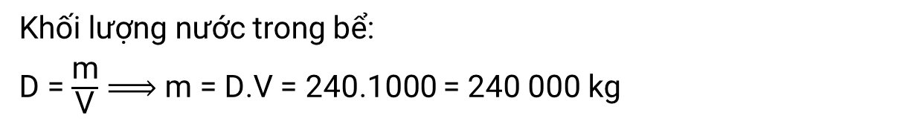
Một bể bơi có chiều dài 20 m, chiều rộng 8 m, độ sâu của nước là 1,5 m. Tính khối lượng của nước trong bể
Thể tích của bể bơi: V = dài.rộng.sâu = 20.8.1,5 = 240 m³
Khối lượng nước trong bể:
D = $\frac{\text{m}}{\text{V}}$ m = D.V = 240.1000 = 240 000 kg

Slide 13
Công thức tính trọng lượng. Từ đó hãy đề xuất công thức tính trọng lượng riêng

Slide 14

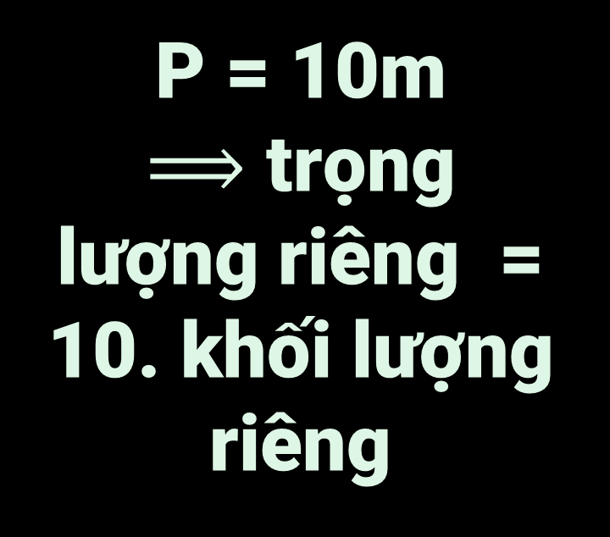
P = 10m
trọng lượng riêng = 10. khối lượng riêng

Slide 15


Khái Niệm Khối Lượng Riêng
Khối lượng riêng của 1 chất được xác định bằng khối lượng của một đơn vị thể tích chất đó
m = V.D
D = $\frac{\text{m}}{\text{V}}$
V = $\frac{\text{m}}{\text{D}}$
Một số đơn vị đo khối lượng riêng:
1 g/cm³ = 1 g/ml = 1000 kg/m³
Trọng lượng riêng: d
d = 10.D

Slide 16
Xác Định Khối Lượng Riêng Bằng Thực Nghiệm

Slide 17
Đề xuất cách xác định khối lượng riêng của một chất lỏng

Slide 18

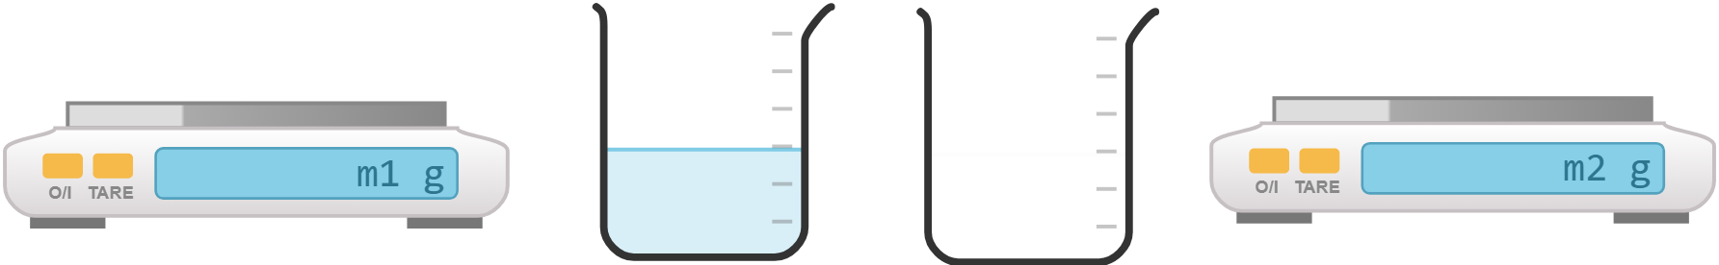

01
Xác định khối lượng riêng của một lượng chất lỏng
Bước 1:
Xác định khối lượng chất lỏng
Xác định khối lượng m₁ của cốc
Thêm chất lỏng vào cốc, xác định khối lượng m₂ của cốc và chất lỏng
Khối lượng lượng chất lỏng: m = m₂ – m₁
Bước 2:
Xác định thể tích chất lỏng
Đọc giá trị trên cốc
V
Tính khối lượng riêng: D = $\frac{\text{m}}{\text{V}}$
Bước 3:

Slide 19
Đề xuất cách xác định khối lượng riêng của một khối hộp chữ nhật

Slide 20
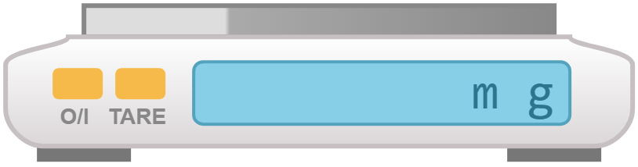

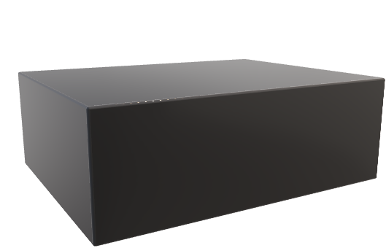

02
Xác định khối lượng riêng của một khối hộp chữ nhật
Bước 1:
Xác định khối lượng m của khối hộp
b
a
Bước 2:
Xác định thể tích khối hộp
Dùng thước đo chiều dài a, chiều rộng b, chiều cao c
c
V = a.b.c
Tính khối lượng riêng: D = $\frac{\text{m}}{\text{V}}$
Bước 3:

Slide 21

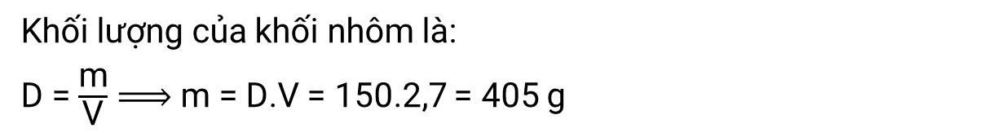
Tính khối lượng của một khối nhôm hình hộp chữ nhật có chiều dài 10 cm, chiều rộng 3 cm, chiều cao 5 cm.
Biết D_{Al}= 2 700 kg/m³
D_{Al}= 2 700 kg/m³ = 2,7 g/cm³
Thể tích của khối nhôm: V = 10.3.5 = 150 cm³
Khối lượng của khối nhôm là:
D = $\frac{\text{m}}{\text{V}}$ m = D.V = 150.2,7 = 405 g

Slide 22
Đề xuất cách xác định khối lượng riêng của một vật có hình dạng bất kì

Slide 23
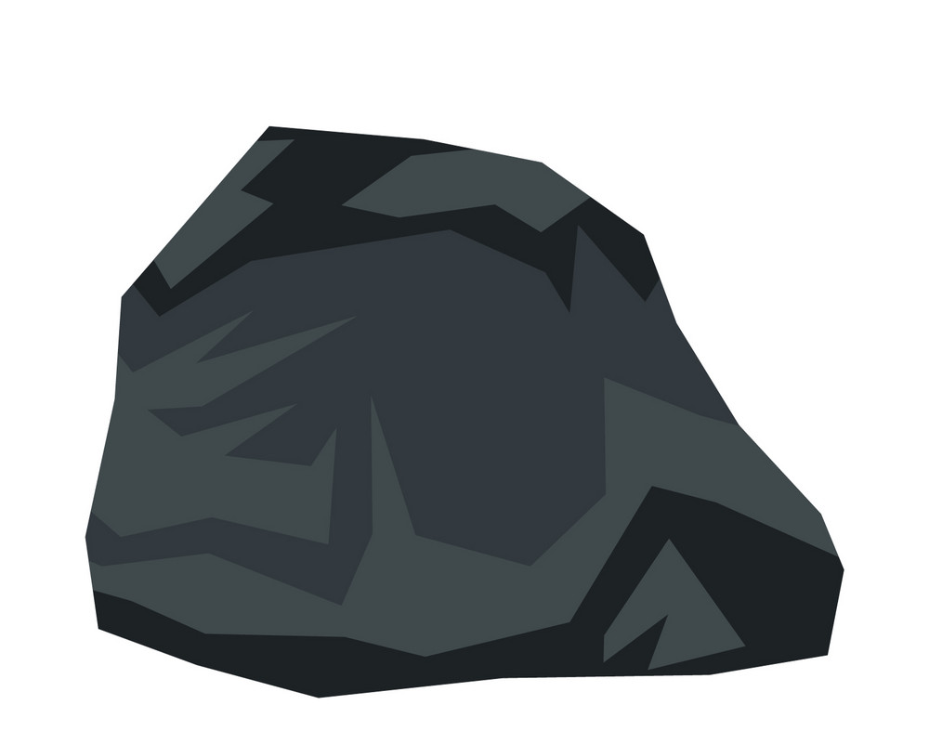


03
Xác định khối lượng riêng của một vật có hình dạng bất kì
Bước 1:
Xác định khối lượng m của vật
Bước 2:
Xác định thể tích của vật
Đổ nước vào ống đong đọc giá trị V₁
Nhúng ngập viên đá đọc giá trị V₂
V₁
V₂
Tính V = V₂ – V₁
Tính khối lượng riêng: D = $\frac{\text{m}}{\text{V}}$
Bước 3:

Slide 24
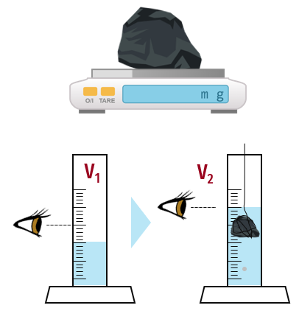
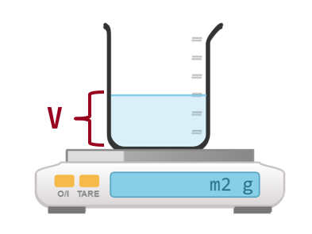
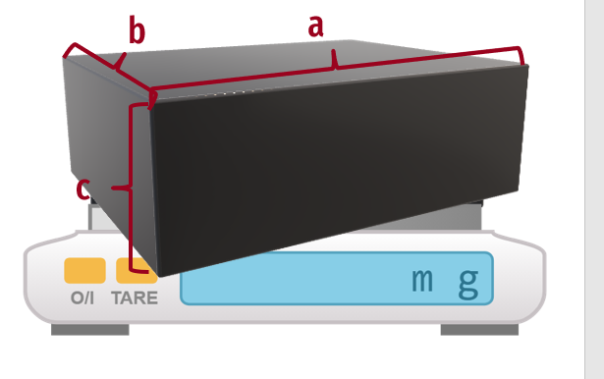
Xác Định Khối Lượng Riêng Bằng Thực Nghiệm
Nguyên tắc chung
Để xác định khối lượng riêng bằng thực nghiệm, cần xác định được khối lượng và thể tích tương ứng của khối lượng ấy

Slide 25

Ở thể lỏng, D có giá trị lớn nhất: 1000 kg/m³ ở 4ºC
D_{rắn} < D_{lỏng}

Slide 26

LUYỆN TẬP

Slide 27

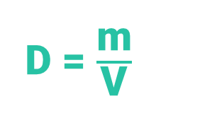
1. Công thức tính khối lượng riêng là:
A
B
D = m.V
D = $\frac{\text{V}}{\text{m}}$
D = $\frac{\text{m}}{\text{V}}$
D
C
D = V.m

Slide 28
2. Phát biểu nào sau đây về khối lượng riêng là đúng?
Nói khối lượng riêng của sắt là 7800 kg/m³ có nghĩa là 1 cm³ sắt có khối lượng 7800 kg.
A
Công thức tính khối lượng riêng là D = m.V.
B
Khối lượng riêng của một chất là khối lượng của một đơn vị thể tích chất đó.
C
Khối lượng riêng bằng trọng lượng riêng.
D

Slide 29
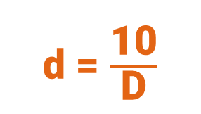
3. Gọi d và D lần lượt là trọng lượng riêng và khối lượng riêng. Mối liên hệ giữa d và D là:
d = 10D
D + d = 10
A
B
C
D
d = $\frac{\text{10}}{\text{D}}$
D = 10d

Slide 30
4. Muốn đo khối lượng riêng của quả cầu bằng sắt người ta dùng những dụng cụ gì?
C
Chỉ cần dùng một bình chia độ
A
Chỉ cần dùng một cái cân
D
Cần dùng một cái cân và bình chia độ
B
Chỉ cần dùng một lực kế

Slide 31

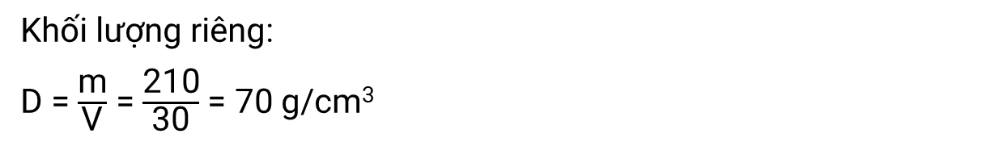
5. Một khối gang hình hộp chữ nhật có chiều dài các cạnh tương ứng là 2 cm, 3 cm, 5 cm và có khối lượng 210 g. Hãy tính khối lượng riêng của gang.
Thể tích của khối nhôm: V = 2.3.5 = 30 cm³
Khối lượng riêng:
D = $\frac{\text{m}}{\text{V}}$ = $\frac{\text{210}}{\text{30}}$ = 70 g/cm³

Slide 32
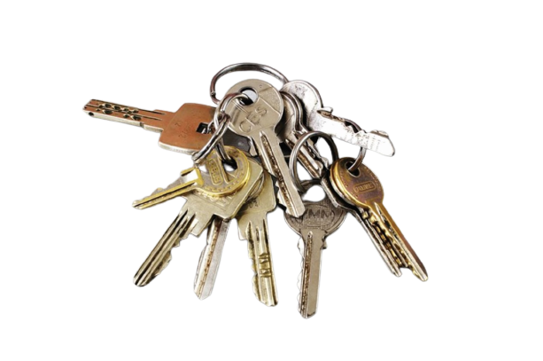
6. Đề xuất các phương án xác định khối lượng riêng của một chiếc chìa khóa

Slide 33

Bước 1:
Xác định khối lượng của chìa khóa
Bước 2:
Xác định thể tích của chìa khóa
Đổ nước vào ống đong đọc giá trị V₁
Nhúng ngập chìa khóa đọc giá trị V₂
V₁
V₂
Tính V = V₂ – V₁
Tính khối lượng riêng: D = $\frac{\text{m}}{\text{V}}$
Bước 3:

Slide 34
TRÂN TRỌNG CẢM ƠN

